Slide 1
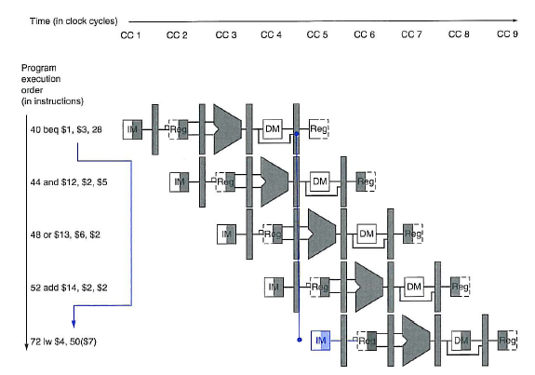
CONTROL HAZARDS 1/8
Pipe Line e Instrucciones de Salto

Slide 2
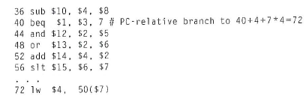
CONTROL HAZARDS 2/8
Un salto en un Pipeline

Slide 3
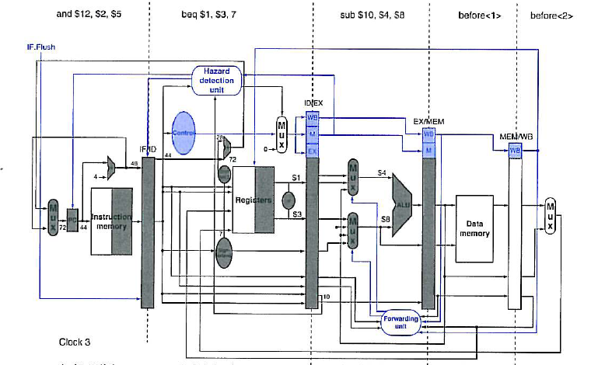
CONTROL HAZARDS 3/8
Situación de Salto en un gráfico Single-Clock

Slide 4
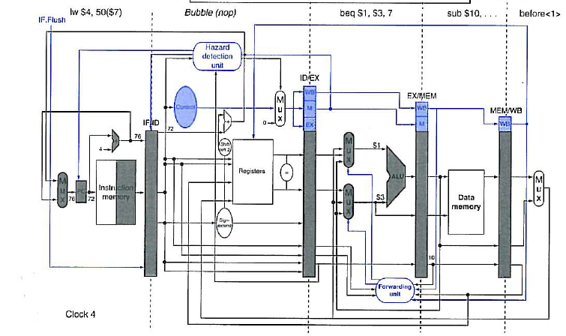
CONTROL HAZARDS 4/8
Situación de Salto en un gráfico Single-Clock

Slide 5
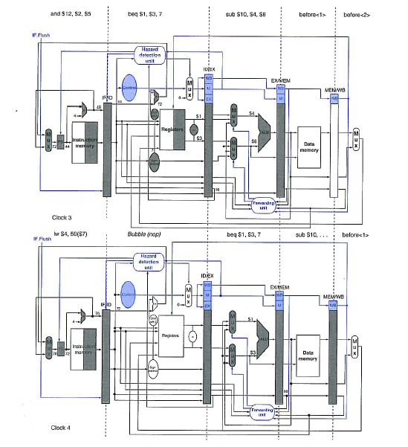
CONTROL HAZARDS 5/8
Situación de Salto en un gráfico Single-Clock

Slide 6
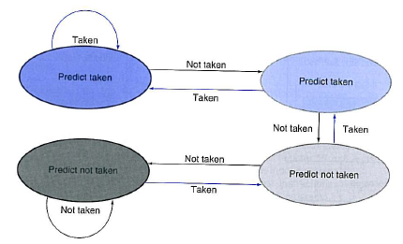
CONTROL HAZARDS 6/8
Dinamic Branch Prediction Two bit Prediction Schemme

Slide 7
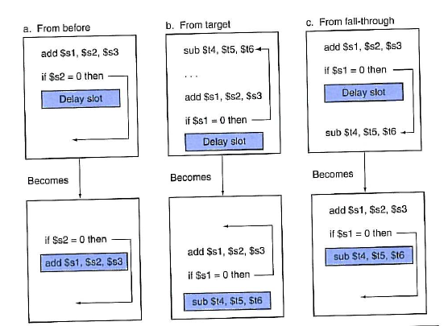
CONTROL HAZARDS 6/8
Branch Delay Slot

Slide 8
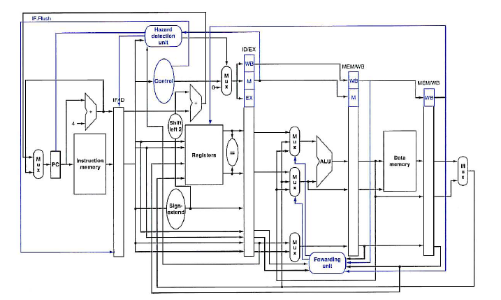
CONTROL HAZARDS 6/8
Data Path Completo

